Slide 1

Bernardi Daniel
ESERCITAZIONE 3
Socket in C senza e con connessione
Chichifoi Karina
Gjura Endri
Ivan Andrei Daniel
Pizzini Cavagna Hiari

Slide 2
Introduzione
Parlare di UDP parallelo/sequenziale, decisione per i caratteri a-z, TCP boh

Slide 3
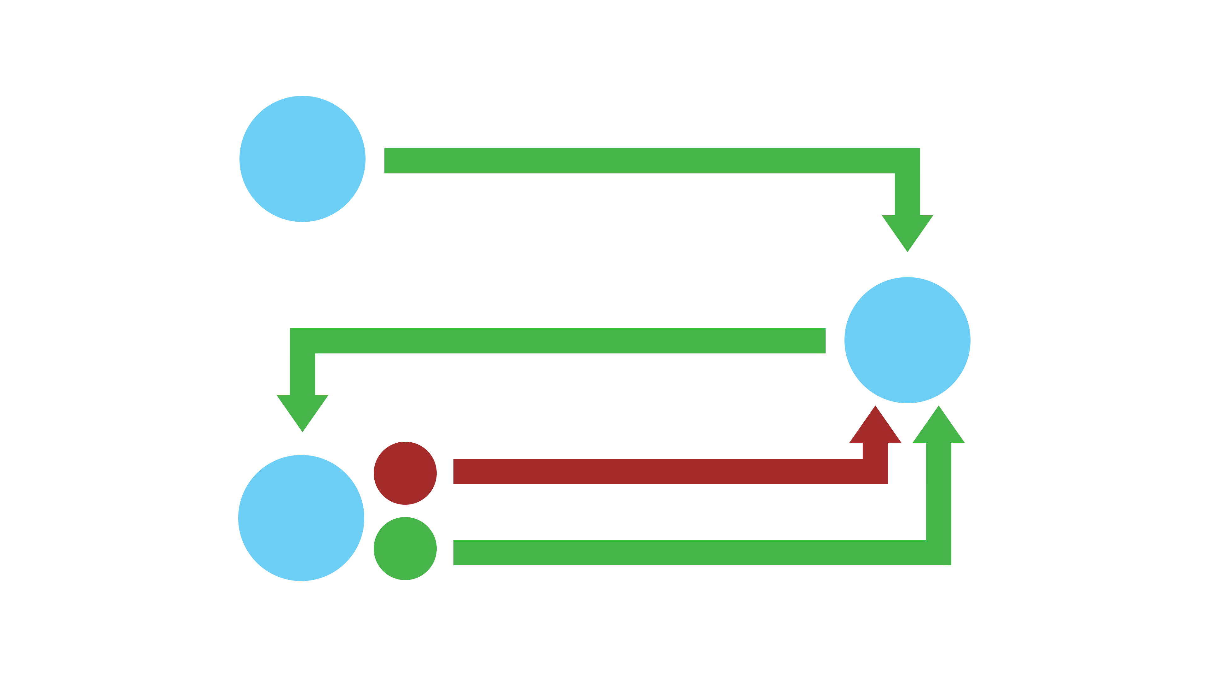
Schema C/S senza connessione (UDP)
UTENTE
NOME DI UN FILE
RICHIESTA CON IL NOME DEL FILE
CLIENT
IL FILE NON ESISTE
-1
SERVER
IL FILE ESISTE
LUNGHEZZA DELLA PAROLA PIÙ LUNGA NEL FILE

Slide 4
Codice Client UDP (1)
printf("Inserire il nome di un file o EOF (CTRL + D) per terminare: ");
while (gets(fileName)) {
nameLength = strlen(fileName);
if (nameLength > 4
&& fileName[nameLength-4] == '.'
&& fileName[nameLength-3] == 't'
&& fileName[nameLength-2] == 'x'
&& fileName[nameLength-1] == 't') {
// Copio l'array
memcpy(&(request.file), &fileName, sizeof(request.file));
length = sizeof(servaddr);
if (sendto(socketDescriptor, &request, sizeof(Request), 0, (struct sockaddr*)&servaddr, length) < 0) {
perror("Errore nella sendto.");
continue;
}
Si prende dall’input il nome del file che l’utente passa e si controlla che sia un file di testo (formato .txt); se non lo è, non si fa nulla e si stampa una riga apposita (si veda slide successiva)

Slide 5
Codice Client UDP (2)
if (recvfrom(socketDescriptor, &result, sizeof(result), 0, (struct sockaddr*)&servaddr, &length) < 0) {
perror("Errore nella recvfrom.");
continue;
}
if ((int)ntohl(result) > 0) {
printf("La parola piu' lunga nel file richiesto ha %i caratteri.\n", (int)ntohl(result));
} else if ((int)ntohl(result) == 0) {
printf("Nel file richiesto non ci sono parole.\n");
} else {
printf("Il file %s non esiste sul server.\n", fileName);
}
} else {
printf("Il file inserito non è un file di testo (*.txt).\n");
}
printf("Inserire il nome di un file o EOF (CTRL + D) per terminare: ");
}
Si gestiscono i tre casi di ciò che si può ricevere dal server:
viene trovata la parola più lunga e si stampa il numero di caratteri;
se si riceve 0, si stampa che nel file richiesto (che esiste) non ci sono parole;
se invece si riceve -1 significa che il file richiesto non esiste sul server.

Slide 6
Prove di performance UDP
Da definire

Slide 7
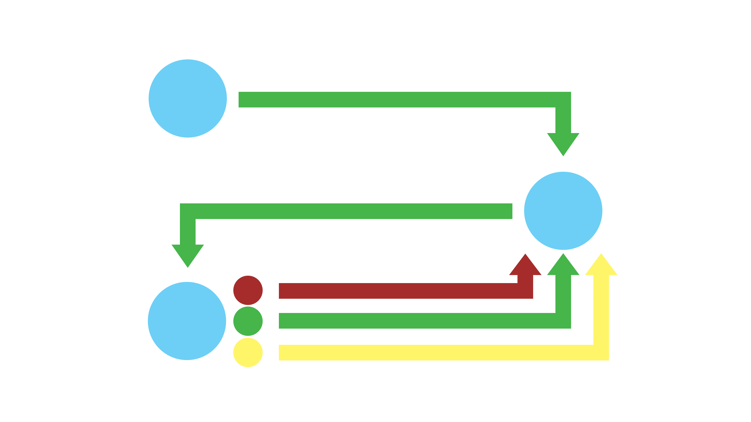
Schema C/S con connessione (TCP)
UTENTE
NOME DI UN FILE E NUMERO DI UNA RIGA
CONTENUTO DEL FILE E NUMERO DELLA RIGA
CLIENT
P
ELIMINAZIONE RIGA E INVIO FILE 1 SENZA RIGA
1
SERVER
P
ELIMINAZIONE RIGA E INVIO FILE 2 SENZA RIGA
2
P
ELIMINAZIONE RIGA E INVIO FILE N SENZA RIGA
N

Slide 8
Codice Server TCP (1)
while ((readSocket = read(newSocket, &c, sizeof(char))) > 0) {
if (numLinea != contaLinea) {
write(newSocket, &c, sizeof(char));
}
if (c == '\n') {
contaLinea++;
}
}
Variante dell’algoritmo per leggere e scrivere sulla socket usando un carattere alla volta.

Slide 9
Codice Server TCP (2)
while ((readSocket = read(newSocket, &buff, DIM_BUFF)) > 0) {
i = 0;
while (i < readSocket) {
if (numLinea != contaLinea) {
write(newSocket, &(buff[i]), sizeof(char));
}
else {
while(buff[i] != '\n' && i < readSocket) {
i++;
}
}
if (buff[i] == '\n') {
contaLinea++;
}
i++;
}
}
Variante dell’algoritmo per leggere e scrivere sulla socket usando un buffer da 256 caratteri.

Slide 10
Conclusione
Da definire
 | Buffer da 1 carattere | Buffer da 256 caratteri
Lettura e scrittura su Socket in TCP | ±100 ms | ±50 ms

